Slide 1

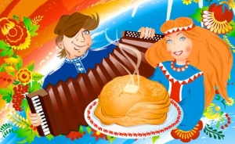
Мастер – класс
Масленица
Кукла

Slide 2
Праздник Масленицы - это 7 дней радости и изобилия! Поэтому и любят этот праздник в народе, поэтому и зовут Масленицу ласково: «касаточка», «сахарные уста», «целовальница», «честная Масленица», «веселая», «перепелочка», «объедуха», «ясочка». И нет такого праздника в России, который проходил бы так бурно и весело, как Масленица! Ведь потом долгих семь недель, до самой Пасхи, нельзя будет веселиться, плясать да смеяться, очищаясь от грехов мирских.

Slide 3
Раньше в народе говорили, что тот, кто не веселится на Масленицу "будет жить в горькой беде и жизнь худо кончит". И действительно, как можно пройти мимо этого праздника жизни - с шумными забавами, веселыми и массовыми гуляньями. Масленица - это наш исконно русский национальный карнавал! Самой красивой и самой любимой из всех масленичных традиций было катание на санях.

Slide 4
В народе у каждого дня Масленицы есть свое название и свои традиции.
Понедельник - «встреча Масленицы».
В этот день начинали печь блины, причем первый блин не ели, а отдавали нищим или выставляли на окно. В понедельник делали чучело Масленицы, надевали на него старую одежду и с пением возили по селу, затем ставили на снежной горе, где начиналось катание на санях и на заледенелых рогожках. Считалось, чем дальше катятся салазки, чем громче смех и шум, тем урожайнее будет год.

Slide 5
Вторник Масленицы - «заигрыш».
В старину этот день посвящали молодоженам, тогда же начинались массовые гулянья - строились балаганы, карусели, ледяные горы, устраивались катания на санях.

Slide 6
Среда Масленицы - «лакомка».
На «лакомку»» хозяйки приглашали в дом гостей: соседей, родных, друзей и накрывали стол. Готовили блины, пироги, медовые пряники, сбитни и орехи в меду. В среду же принято было угошать зятьев блинами. Пекли по своему достатку, кто с икрой, красной рыбой, сыром, кто с селедкой, картошкой да с луковым припеком. Отсюда и выражение: «Придет зять, где сметанки взять?» В среду соревновались в силе и ловкости, проводили кулачные бои, конные бега.

Slide 7
Четверг Масленицы -«разгуляй».
В четверг, чтобы помочь солнцу прогнать зиму, устраивали катание на санях «по солнышку», то есть по часовой стрелке вокруг деревни. А еще строили снежные городки. Мужчины боролись за свои крепости, а женщины и дети были зрителями.

Slide 8
Пятница Масленицы -«тещины вечерки».
Название не случайно, в этот день зятья приглашали в дом своих тещ и угощали их блинами. Зять должен был не просто позвать в дом родителей жены, а накануне нанести визит и уважительно пригласить их. А утром в пятницу зять присылал за тещей наряженных людей (своих друзей) и еще раз приглашал ее. Эти люди так и назывались -«позыватки». Теща в свою очередь накануне должна была прислать зятю сковородки, половник, а тесть - мешок гречневой муки и масло.

Slide 9
Суббота -«золовкины посиделки».
В этот день молодые невестки приглашали к себе в дом золовок (сестер мужа) и обязательно дарили им какой-нибудь подарок. Если золовки были не замужем, тогда хозяйка звала к себе в гости и своих незамужних подруг. Если же сестра мужа была замужем, то невестка приглашала замужнюю родню.

Slide 10
Прощеное воскресенье.
Воскресенье - последний день Масленицы, называют его «прощеное воскресенье» или «целовальник». В этот день провожали зиму и встречали весну. Сжигали на костре чучело зимы и веселились. Финальной забавой этого веселого дня были прыжки молодежи через костер. А еще в этот день было принято просить друг у друга прощения за обиды, скопившиеся за весь год. В ответ говорили: "Бог простит"!

Slide 11
В первый день разгульной недели изготавливали чучело Масленицы и таскали его с собой повсюду, даже катали на тройках, а в последний день «провожали» или «хоронили», разрывая в мелкие клочья за сельской околицей и выбрасывая их в воду либо сжигая на городской площади. В некоторых губерниях солому от распотрошенного чучела разбрасывали по полям, призывая землю расщедриться на богатый урожай.

Slide 12
Помимо такой куклы существует еще тряпичная кукла масленица. Кукла-Масленица одна из популярнейших обережных и обрядовых кукол. У куклы масленицы ручки тянутся вверх к солнцу. Юбочка куклы скручена специальным способом, как бы по кругу, что символизирует солнцеворот. Такую куклу делают в канун масленицы и хранят ее круглый год. На следующий праздник куклу сжигают. Это мощный оберег дома, семьи и тепла.

Slide 13
При изготовлении куклы «домашней Масленицы», рекомендуют использовать красную нить (в русской традиции — это символ жизни)и по возможности обрывать нить руками, а не резать.
Также нужно делать её с хорошим настроением и намерением.
Говорят, что заложишь, то и получишь.
Обматывать нитки нужно по часовой стрелке — это символ движения солнца (Солнце и Земля движутся по часовой стрелке) и такая обмотка набирает силу.

Slide 14
Процесс сотворения куклы Масленицы.
Понадобилось:
Из белой ткани — 1 квадрат 20х20 см. ( информация по размерам везде разная, я ориентировалась на примерный размер готовой куклы около 20 см.) — для туловища, 2 квадрата — 10х10 см
Из цветной ткани — 2 квадрата 20х20 см. — на юбку;
Из красной ткани — разносторонний треугольник, где самая большая сторона — 12 см. (у нас) — для платка;
Кусочек синтепона — для формирования головы (можно использовать ватин, другой наполнитель или синтепух, из него можно аккуратную головку сделать);
Красные нитки.

Slide 15
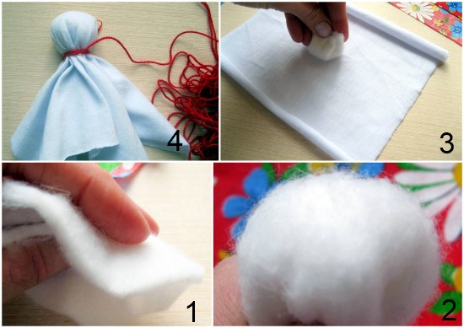
Выполнение куклы «Масленица»:
Для формирования головы и туловища, вложить шарик синтепона в центр белого квадрата и перемотать красной нитью;

Slide 16
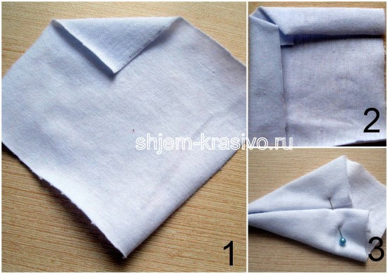
Затем сложить ручки и обмотать их в конце нитью;

Slide 17
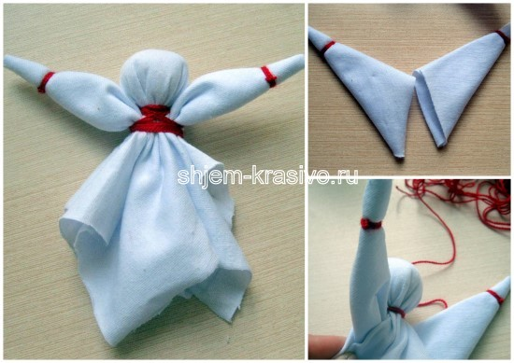
Вложить между складками юбки и перемотать

Slide 18
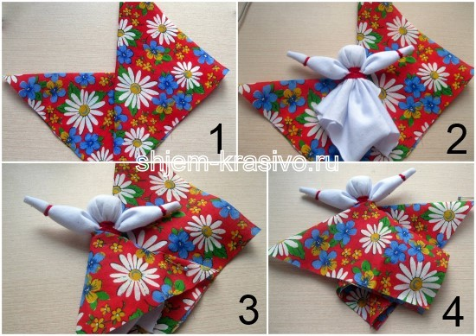
Далее сложить юбку — скрутить её

Slide 19
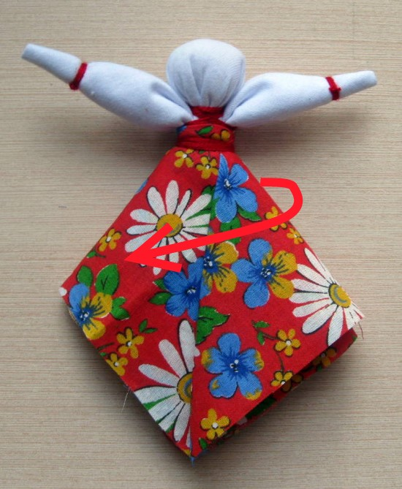
Перемотать куклу нитью;
Завязать платок одним узлом. Все!
Вот такая у нас получилась кукла Масленица.

Slide 20
Весёлой
Вам
Масленицы!

